Slide 1
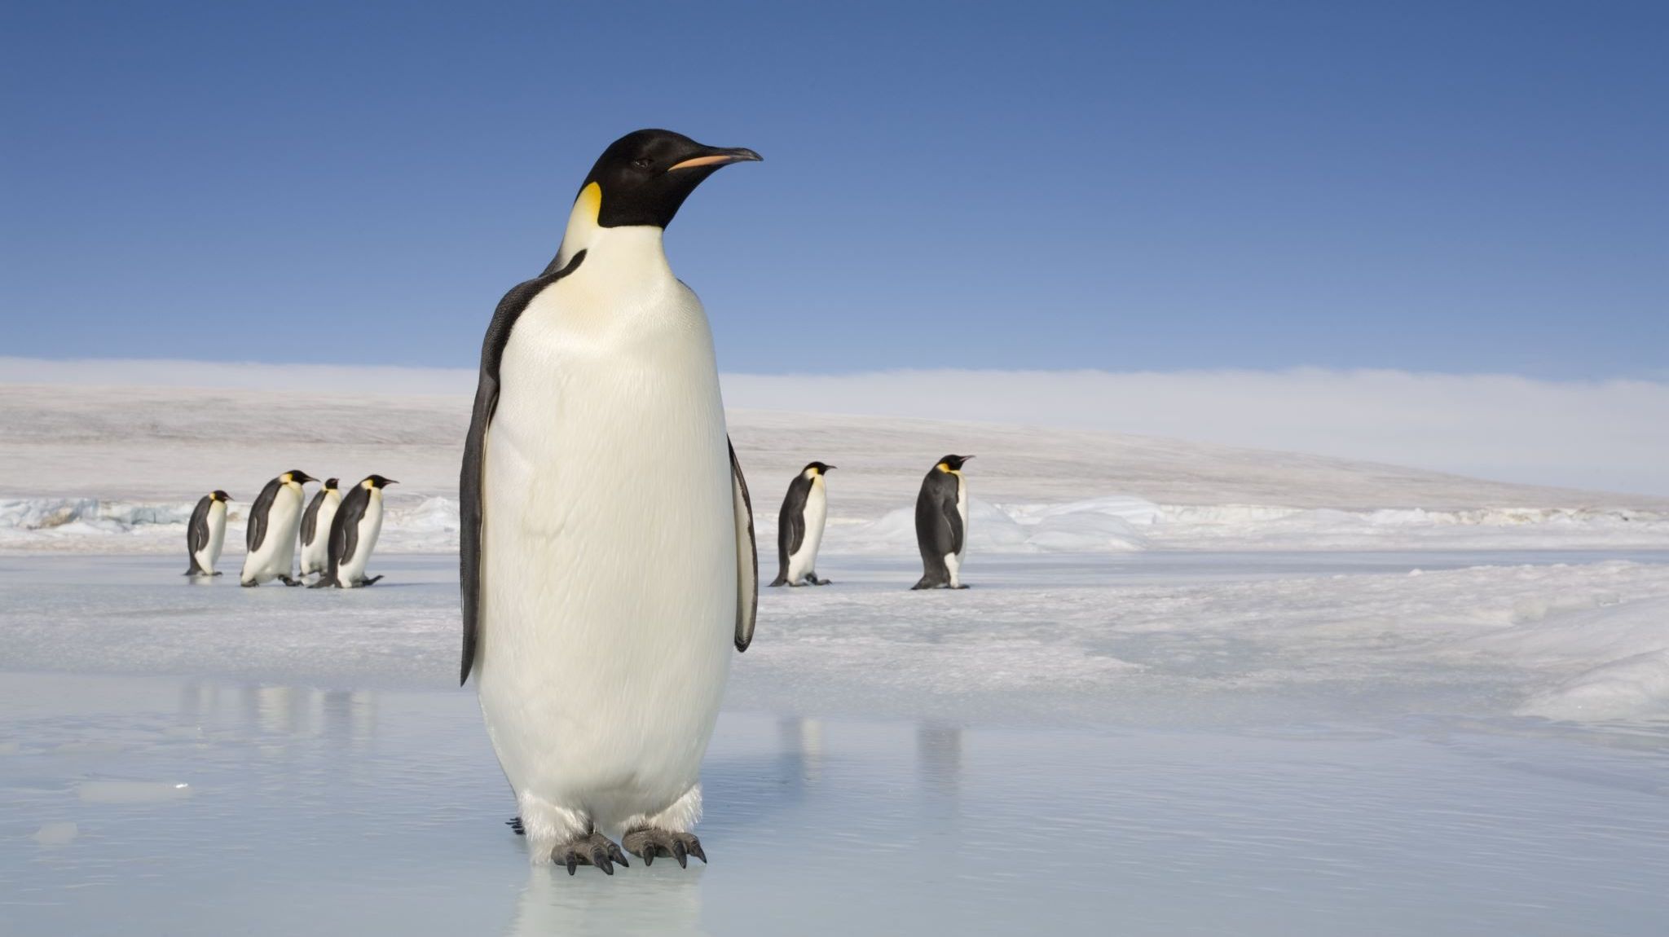
INSTRUCCIONES PARA REALIZAR TU ESPACIO DE ACTIVIDADES
Entendimiento de lo que se pide en cada actividad.
Todas las actividades propuestas son obligatorias, pero no hay problema en realizarlas en mayor o menor tiempo, lo importante es llegar a la meta.
Disfruta en la realización de cada actividad, lo importante es disfrutar el camino, no el final.
Francisco Uriel
3º de la ESO
Geografía e HIstoria

